Slide 1

SOI像素探测器的屏蔽机制研究
卢云鹏¹，刘义¹，吴志岗²，欧阳群¹
1 中国科学院高能物理研究所，实验物理中心
2 中国科学技术大学，近代物理系

Slide 2
报告内容
SOI屏蔽问题的提出
  早期的两种解决方案
LAPIS工艺的两种屏蔽机制
  BPW的作用回顾
  Nested-well与Double-SOI
  TCAD仿真
测试结构与测试结果
  Nested-well的屏蔽效果与局限性
  Double-SOI的单像素测试与分析
结论与展望

Slide 3
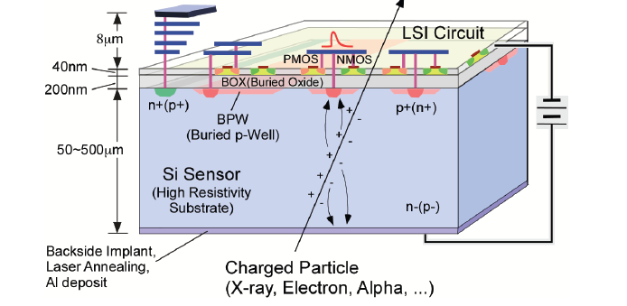
SOI像素探测器的优点与挑战
优点：高性能，易制造，低物质量
  X射线探测器
  顶点探测器
挑战：像素电路与Sensor间的强烈电场耦合
  背栅效应
  电荷注入
 | 高性能 | 易制造 | 低物质量
Hybrid | √
MAPS |  | √ | √
SOI | √ | √ | √

Slide 4
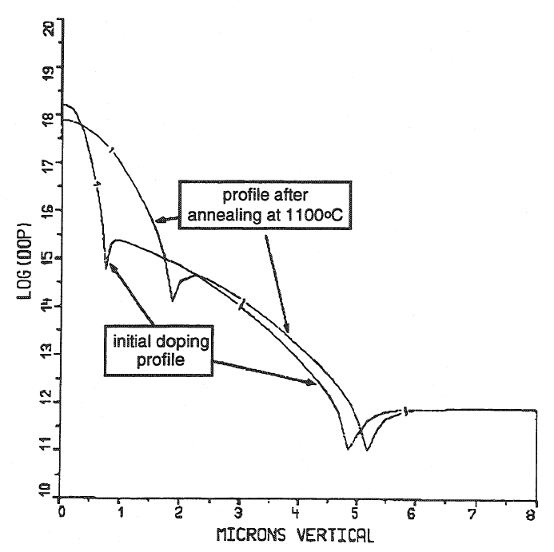
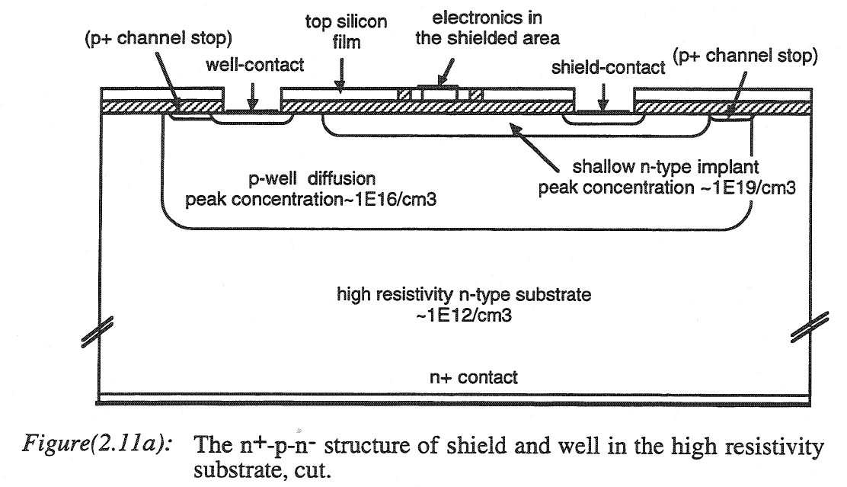
F. X. Pengg认识到屏蔽的必要性并很好地理解了该问题：
  深P阱作为电荷收集极
  高掺杂的浅N阱作为屏蔽层
  精确控制V_{shield} and V_{back} 来耗尽P阱并以小C_{p/n-well}
  很好的概念但由于工艺问题没有成功实现
0.2kΩ/□ not compatible with current process
1996
Pengg提出的屏蔽结构
高温退火工艺的仿真
Monolithic Silicon Pixel Detectors in SOI Technology
F. X. Pengg, PHD dissertation

Slide 5
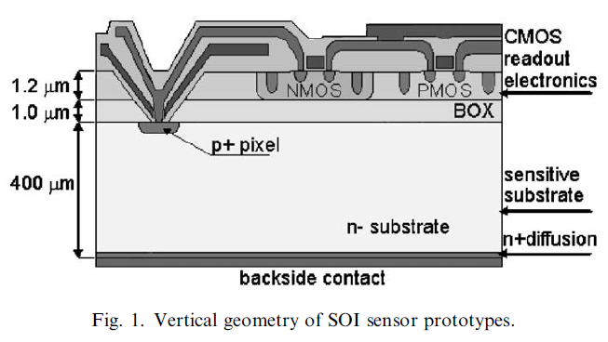
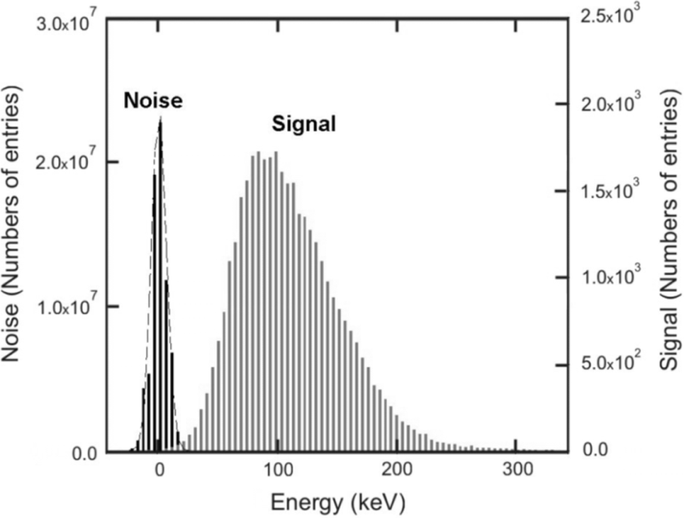
厚器件层的解决方案(semi-bulk process)
  1.2um厚器件层，后增加到4um
  晶体管衬底作为屏蔽层
  可行性得到实验验证
  厚器件层与深亚微米CMOS工艺不兼容
厚器件层的结构示意图
⁹⁰Sr测试得到的能谱
2006
Full-size monolithic active pixel sensors in SOI technology—Design considerations, simulations and measurements results
H. Niemiec, NIMA 568(2006), 153-158

Slide 6
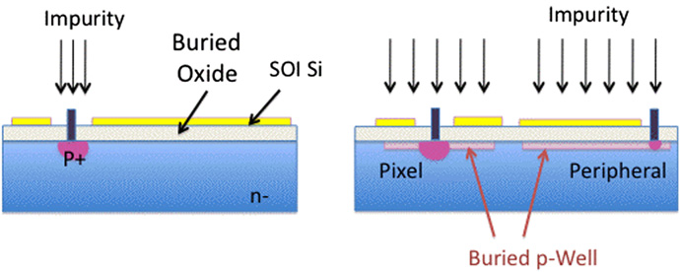
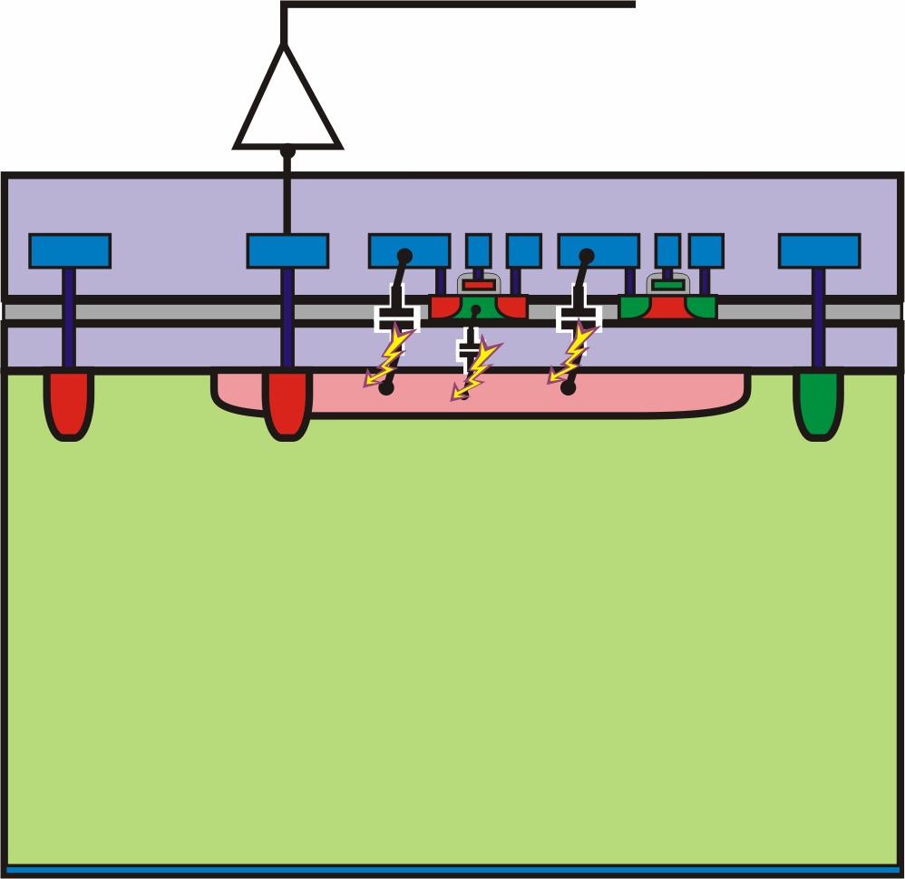
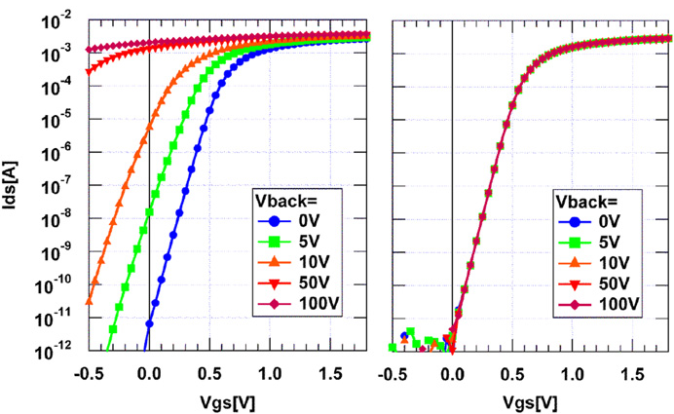
像素探测器的发展方向——深亚微米工艺
  LAPIS 0.2um全耗尽工艺
BPW是LAPIS工艺的一个里程碑
  解决了背栅效应的问题
  促进了积分型芯片的成功
  但不能解决电荷注入问题
Development of SOI pixel process technology,
Yasuo Arai, NIMA 636(2011), S31-S36
电荷注入的概念图解
Development of SOI pixel process technology,
Discussion of process features to target optimum monolithic SOI Pixel Detectors
Grzegorz DEPTUCH, SOI Collaboration Meeting, Fermilab, 2010
MOS管的背栅效应与抑制

Slide 7
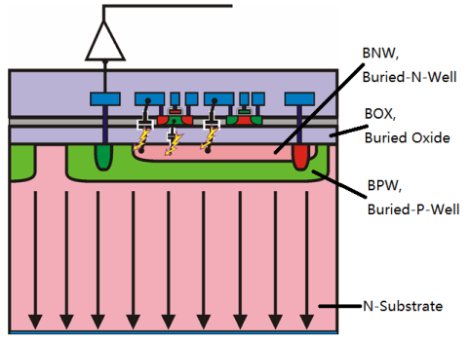
LAPIS屏蔽机制一：Nested-well
  在BPW内增加一层BNW作为屏蔽层，与Pengg提出的概念类似
  C_{Metal-BPW}减小了5个数量级
  较高的薄层电阻（sheet resistance）
  高电容C_{bnw/bpw}
9.4kΩ/□
2012
1996
0.2kΩ/□ not compatible with current process
Nested-well与Pengg结构的比较
Monolithic Active Pixel Matrix with Binary Counters ASIC with nested wells
F. Fahim, Pixel2012

Slide 8
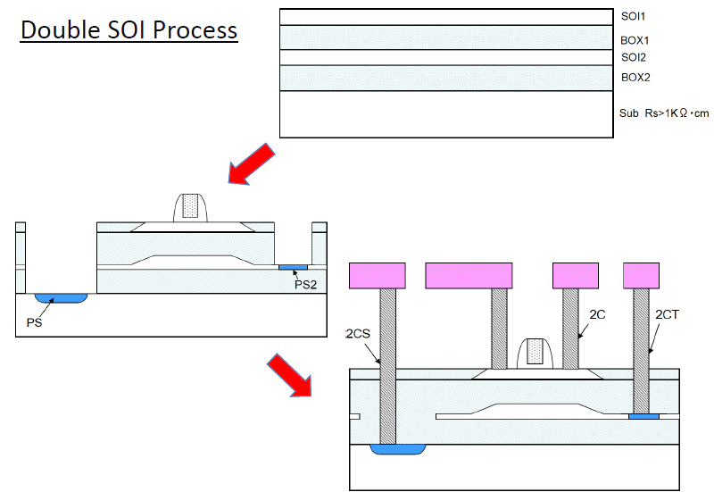
LAPIS屏蔽机制二：Double-SOI
  增加SOI2层作为屏蔽层
  屏蔽层与电荷收集极相互独立
  更多的设计自由度，例如C_{SOI2/bpw}优化
  较高的薄层电阻（sheet resistance）
电路
屏蔽层
Sensor
Progress of SOI Pixel Process，
Yasuo Arai，Pixel2012

Slide 9
薄层电阻对屏蔽效果的影响
理想屏蔽层R1=0，完全屏蔽Vpulse对Sense Node的影响；
LAPIS的两种屏蔽机制都有较高的薄层电阻
  Nested-well，~10kΩ/□；
  Double-SOI， ~33kΩ/□；
Vpulse
电荷注入
C1
R1
R1
R1
Shielding
C2
C2
C2
R2
R2
R2
-A
Sense Node
屏蔽结构的简化模型

Slide 10
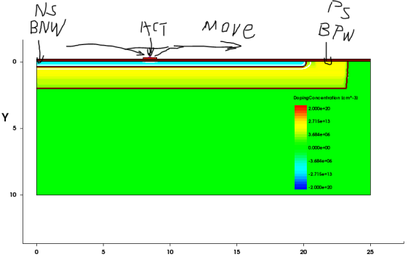
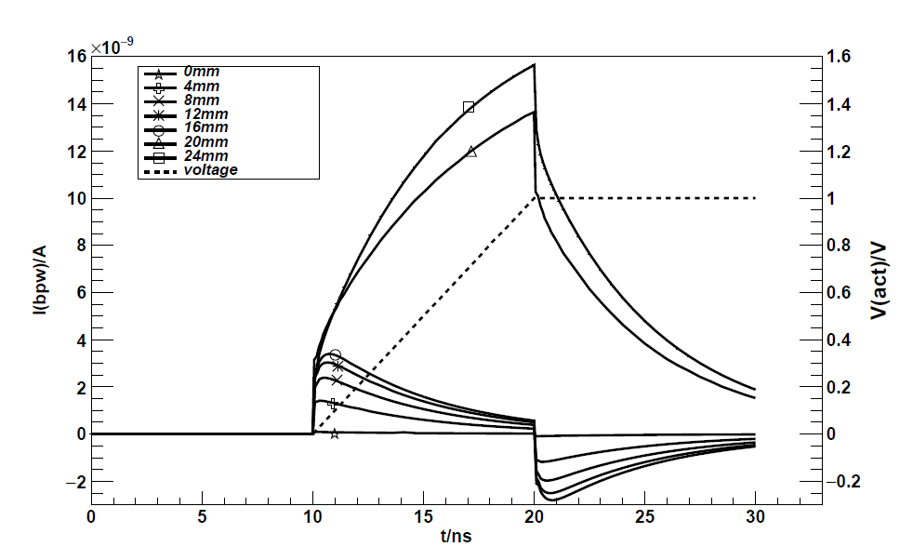
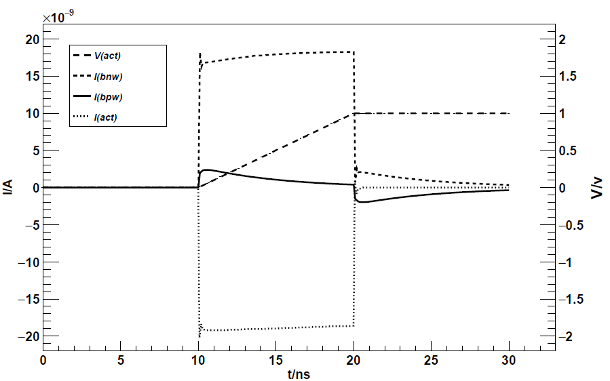
结合TCAD仿真结果加深对Nested-well屏蔽机制的理解：
  BNW contact应靠近干扰源；
  阶跃电压的幅度和上升时间的影响；
  BPW中的感应电流脉冲为双极性，净电荷为0；干扰源靠近时变成单极性。
TCAD仿真使用的简化结构
瞬态仿真波形-BPW电流随的位置变化
瞬态仿真波形-8um，10ns

Slide 11
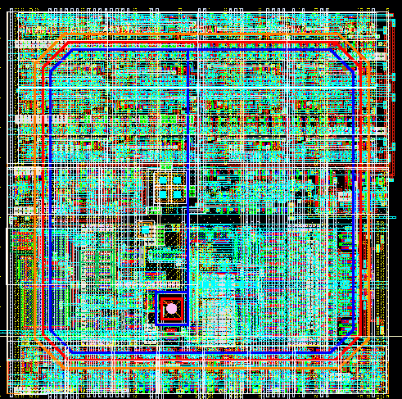
Nested-well测试像素结构
  单脉冲甄别与计数电路
  前放、成形、甄别输出buffer
  计数器时钟由外部输入
  Nested-well未完全覆盖像素
测试方法
  前放输入端加测试信号
  计数器输入端加测试时钟
  用示波器观察前放、成形、甄别的输出波形
BPW&BP2
BNW
NS1
BNW contact
PS
Sense Node
测试像素版图(上)与剖面示意图（下）
64um
前放
成形
甄别
计数器
~56um
-A
-A
N Type
像素电路结构
Disc.
Shaper
Count.

Slide 12
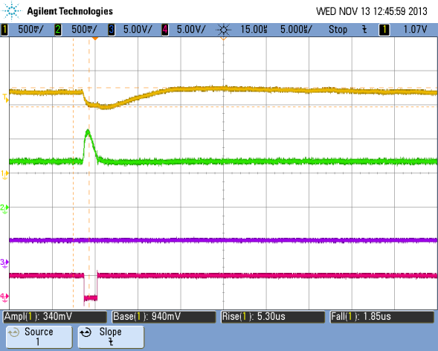
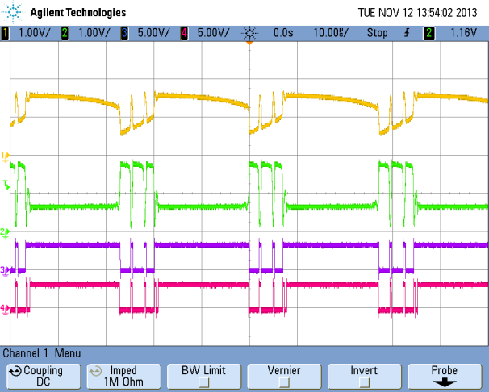
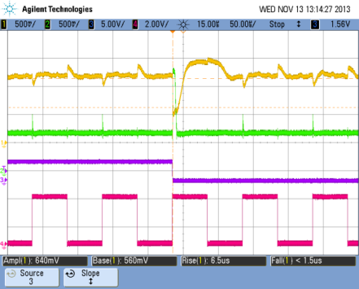
前放输入端加测试信号（14.4ke⁻）
  对比测试证明了对模拟电路屏蔽有效。
计数器输入端加测试时钟(10kHz)
  串扰明显
  与时钟沿相关
  幅度与计数器的切换位数严格对应
前放
成形
高阈甄别
低阈甄别
有屏蔽层的输出波形
无屏蔽层的自发振荡（无输入）
前放
成形
计数器最高位
计数器输入时钟
计数器动作产生的串扰

Slide 13
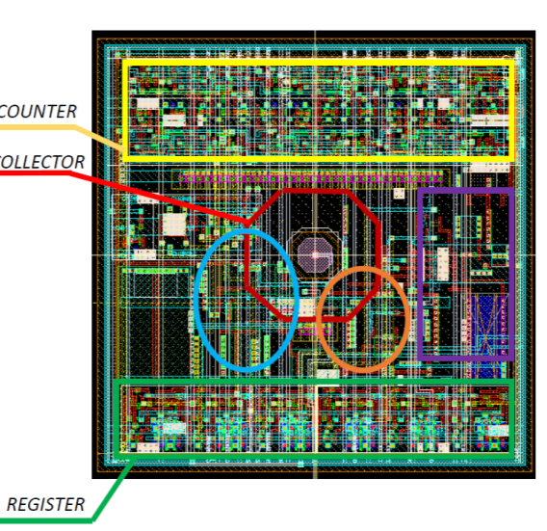
Double-SOI测试像素结构
屏蔽设计优化：
  减小电荷收集极面积（串扰接收）
  SOI2完全屏蔽电荷收集极
  电路版图优化，数字电路远离电荷收集极
  增加SOI2 contacts数量，优化位置
  增加像素内滤波电容，改善屏蔽接地
64*64像素阵列
  测试像素Pixel(0,31)和Pixel(0,63)
Counter
SOI2 contacts
PREAMP
SHP
Regiter
测试像素版图(上)与剖面示意图（下）
50um
测试像素Pixel(0,31)
Disc.
16um
SOI2
Contact
N Type
测试像素Pixel(0,63)
Disc.
Shaper
Count.

Slide 14
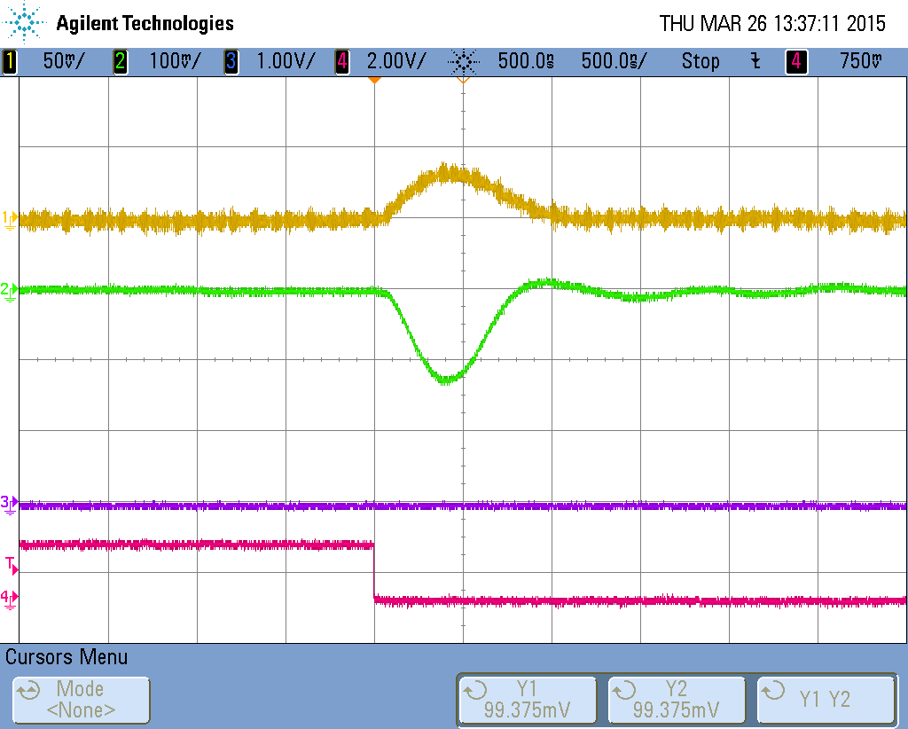
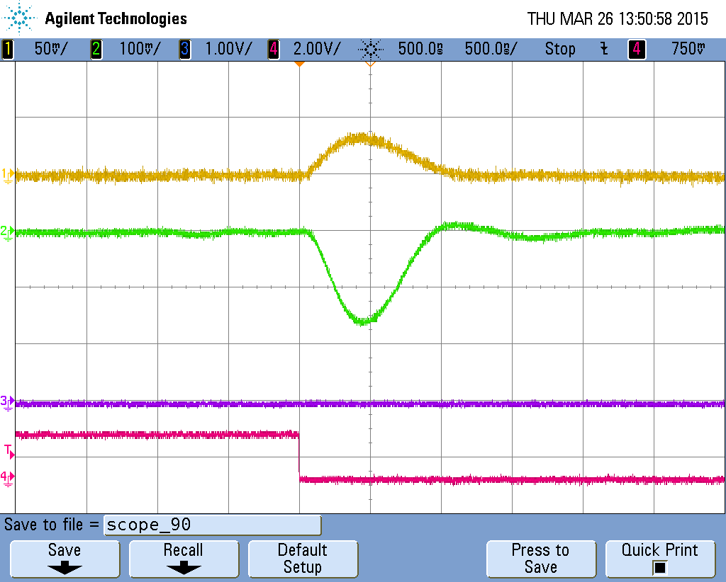
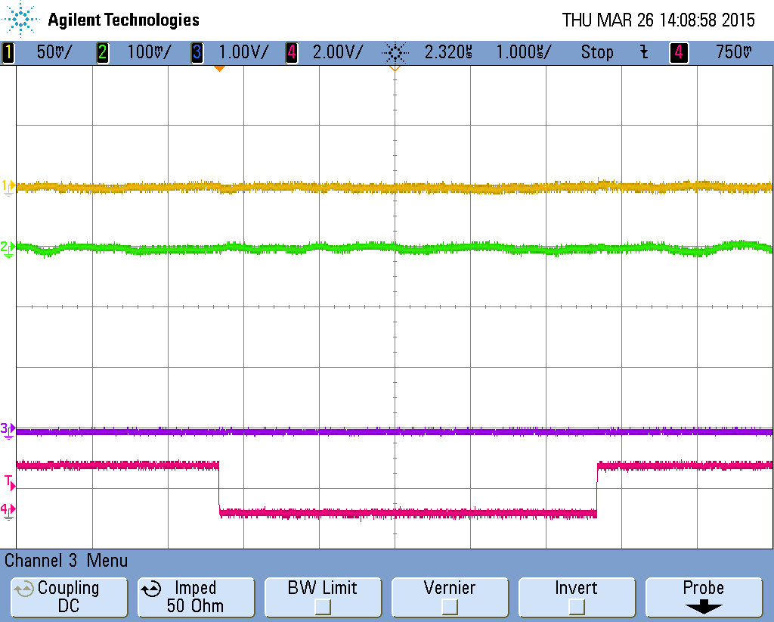
前放输入端加测试信号（1920e⁻）
  无串扰
计数器输入端加测试时钟(10kHz)
  无串扰
前放
成形
甄别
信号产生器同步信号
Pixel(0,31)输出波形
Pixel(0,63)输出波形
前放
成形
甄别
计数器输入时钟
Pixel(0,63)输出波形

Slide 15
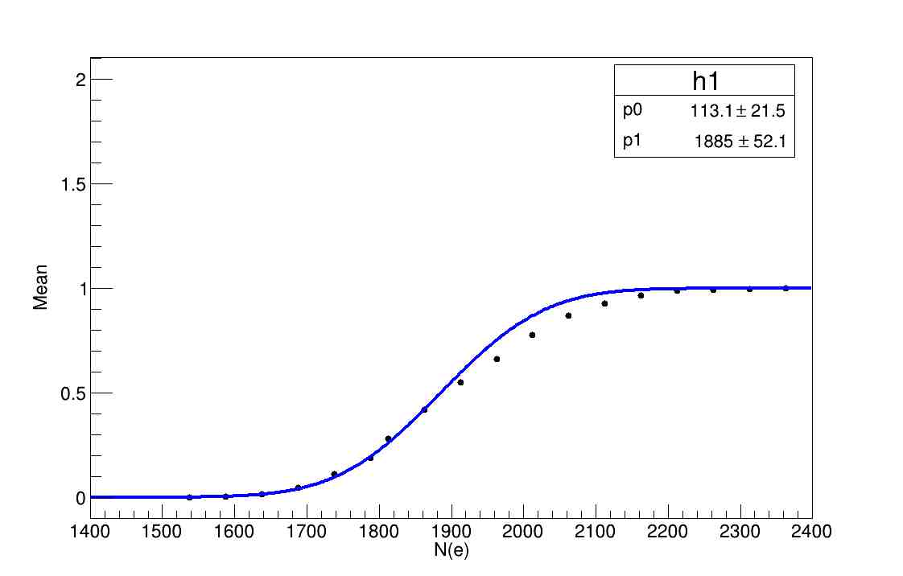
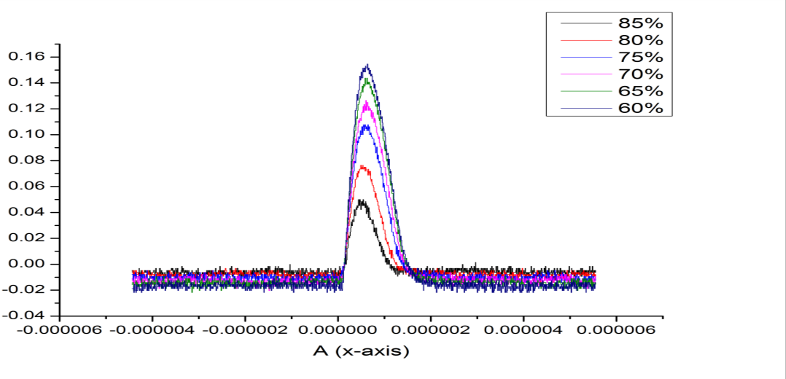
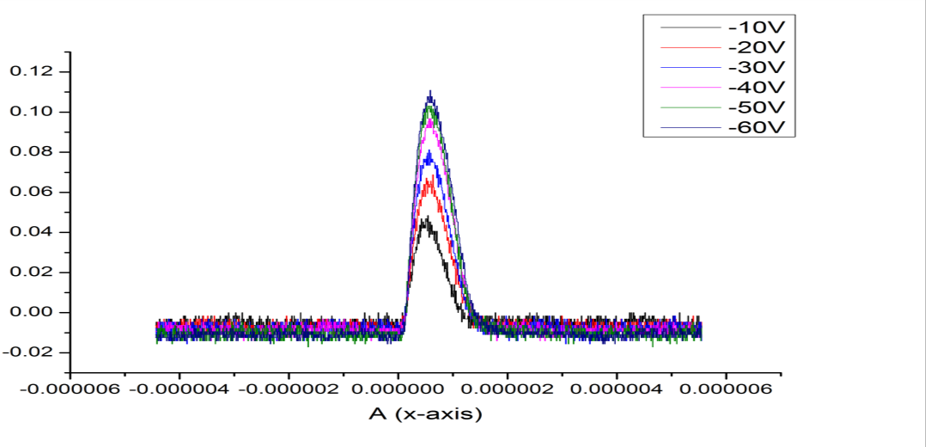
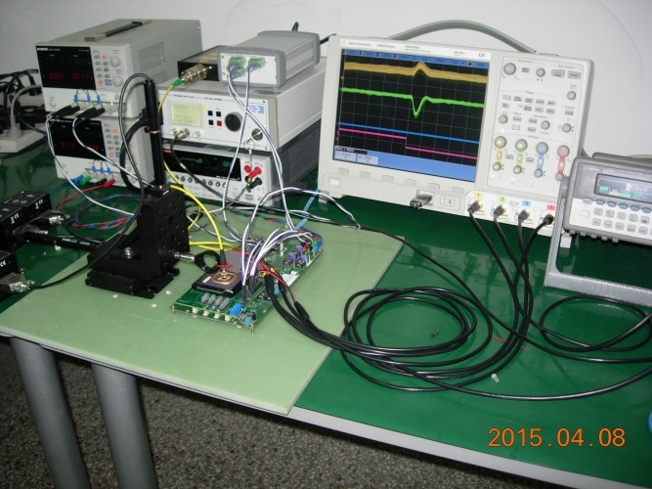
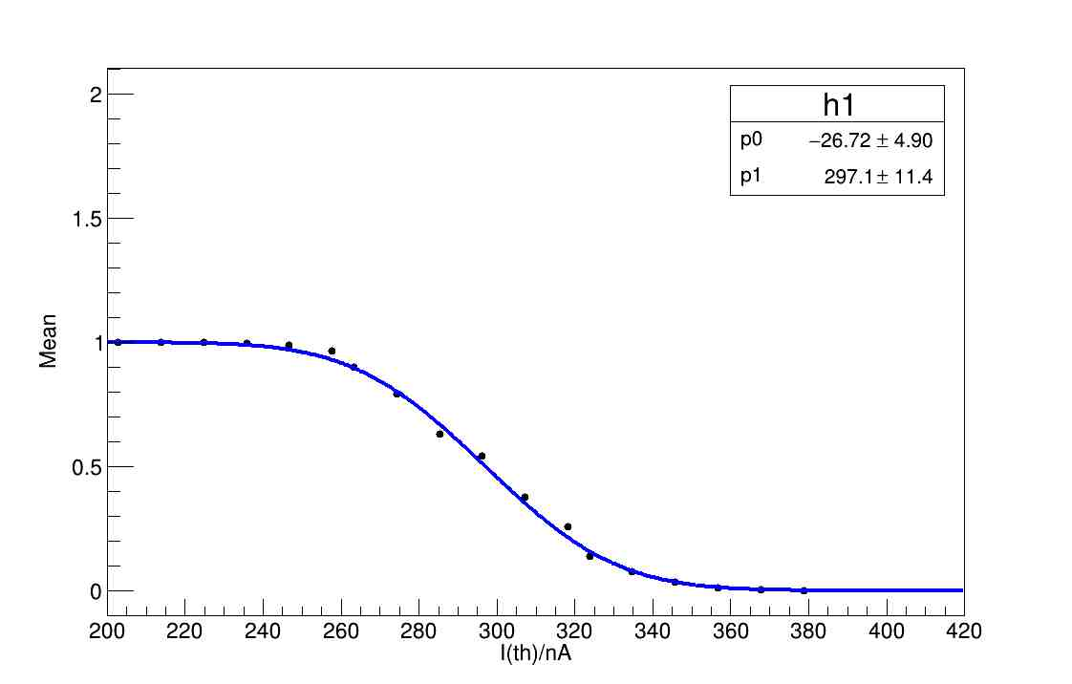
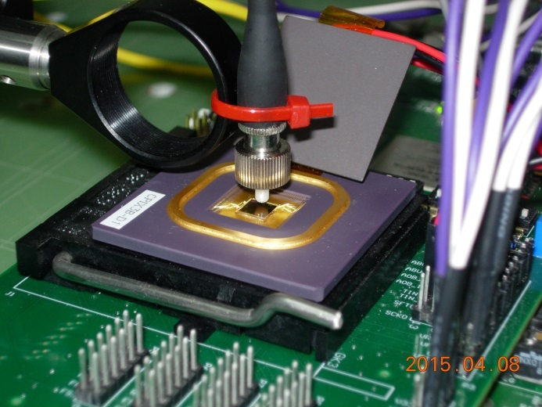
Pixel(0,31)的噪声
Pixel(0,31)对脉冲激光的响应
ENC=113e⁻
前放输出幅度随激光强度的变化
阈值扫描结果
前放输出幅度随Sensor偏置电压的变化
计数率随阈值的增加而降低
1kHz激光脉冲

Slide 16
结论与展望
结论：
  尽管Double-SOI的薄层电阻较高，并不能作为理想的屏蔽导体对待。但在充分理解其屏蔽机制后，通过优化设计仍然能够很好地解决电荷注入问题。
  Double-SOI优于Nested-well。
展望：
  电荷注入问题的解决是SOI像素探测器发展的又一个里程碑，将促进计数型芯片的快速发展和广泛应用。
  Double-SOI芯片像素阵列的测试结果将在HSTD-10（2015.9）会议报告。

Slide 17

Thanks for your time!

